Slide 1

SHOP’S ADMIN
Proyecto DAW 2015/2016 - Isabel María Calvo Mateos

Slide 2


1.- JUSTIFICACIÓN DEL PROYECTO
Shops’ Admin
Isabel Mª Calvo Mateos
Facilitar la gestión interna de una tienda de productos tecnológicos.
Permitir la venta a clientes Minoristas y Mayoristas, éstos últimos tendrán diferentes privilegios.
Tener dos partes o módulos, la de Venta y la de Administración.
A la parte de Administración solo tendrán acceso los usuarios administradores por lo que habrá dos tipos de usuarios: Administradores y Empleados.
Disponibilidad de varias plantillas.
Se intenta que la aplicación sea intuitiva, fácil de usar y con un diseño atractivo, para que cualquier persona pueda usarla sin ningún problema.

Slide 3
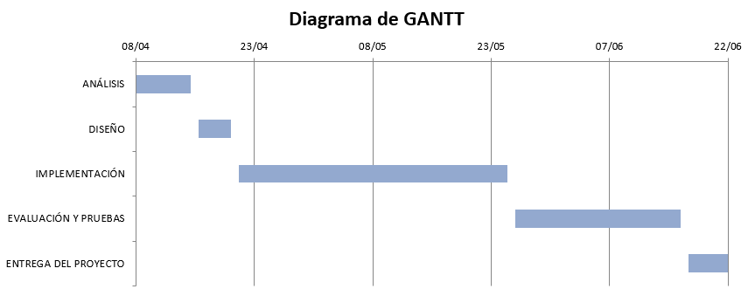
2.- PLANIFICACIÓN
Shops’ Admin
Isabel Mª Calvo Mateos

Slide 4
2.- PLANIFICACIÓN. Estimación de costes.
Shops’ Admin
Isabel Mª Calvo Mateos
Tarea | Días | Horas/Día | Precio/Hora | Coste
ANÁLISIS | 7 | 5 | 10€ | 350€
DISEÑO | 4 | 5 | 10€ | 200€
IMPLEMENTACIÓN | 34 | 5 | 10€ | 1700€
EVALUACIÓN Y PRUEBAS | 6 | 5 | 10€ | 300€
ENTREGA DEL PROYECTO | 17 | 5 | 10€ | 850€
COSTE TOTAL DEL PROYECTO |  |  | 3400 €

Slide 5
3.- ANÁLISIS. Tipos de usuarios.
Shops’ Admin
Isabel Mª Calvo Mateos
Administrador → Usuario con todos los privilegios y el único con acceso al Módulo de Administración.
Administrador → Usuario que sólo tiene acceso al Módulo de Venta.

Slide 6
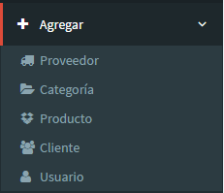
3.- ANÁLISIS. Requisitos del Módulo de Administración.
Shops’ Admin
Isabel Mª Calvo Mateos
→ Menú Agregar
Se podrá añadir a la base de datos proveedores, categorías de productos, productos, clientes y usuarios.
El proceso de agregación es común, se validan los datos y se guardan y ya podrían ser visibles desde el Menú de Listar.
Destacando:
Al agregar un usuario, se le envía un correo al mismo con una contraseña aleatoria.
Al agregar un cliente, se elegirá el tipo de cliente Mayorista o Minorista.

Slide 7
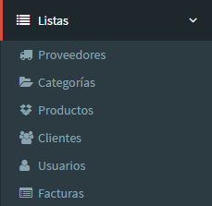




3.- ANÁLISIS. Requisitos del Módulo de Administración.
Shops’ Admin
Isabel Mª Calvo Mateos
→ Menú Listas
Se podrá ver todos los elementos: proveedores, categorías, productos, clientes y usuarios. Teniendo la opción de ver cada elemento en detalle, modificarlo o, darlo de baja o de alta.
Destacando:
En cada lista, se podrá buscar cualquier campo.
Al usuario, solo se le podrá dar de alta o de baja.
En la lista de facturas se podrá ver las facturas pendientes y pagadas.
Pendientes: se podrá ver en PDF, cambiarle un descuento o marcarla como pagada.
Pagadas: se podrá ver o descargar en PDF.

Slide 8
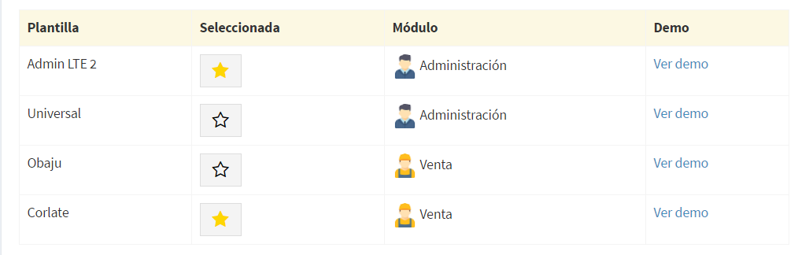

3.- ANÁLISIS. Requisitos del Módulo de Administración.
Shops’ Admin
Isabel Mª Calvo Mateos
→ Configuración de plantillas.
Se podrá elegir la plantilla que usará cada módulo, cambiando totalmente su aspecto.
Avisos de productos con stock bajos
Aparecerán avisos cuando un producto tenga un stock de 50 productos o menos.

Slide 9
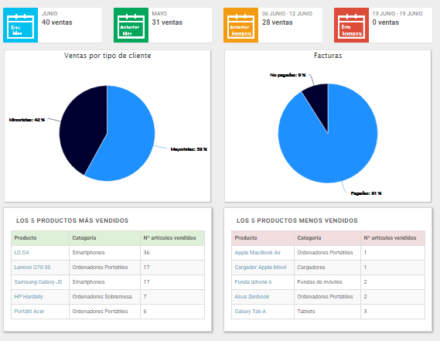
3.- ANÁLISIS. Requisitos del Módulo de Administración.
Shops’ Admin
Isabel Mª Calvo Mateos
Estadísticas
Será la página principal del módulo y mostrará diversos datos, como el número de ventas por mes actual, mes anterior, semana actual y semana anterior, y gráficos por tipo de cliente y, facturas pagadas y no pagadas. También, se mostrará los productos más y menos vendidos.

Slide 10
3.- ANÁLISIS. Requisitos del Módulo de Venta.
Shops’ Admin
Isabel Mª Calvo Mateos
Tienda
Se implementa la típica tienda online donde podemos ver los productos y añadirlos al carrito
En el carrito podemos elegir la cantidad del producto que se va a comprar, validando la cantidad, quitar un producto del carrito o vaciarlo completamente.
Proceso de venta
Cuando se finaliza la venta se elige el tipo de cliente que realiza la compra. Escenarios para cada tipo de cliente:
Minorista: se realiza la compra, se genera su albarán y su factura correspondiente, y pudiendo verlas en PDF.
Mayorista: se realiza la compra y si se ha elegido pagar en el acto, se generaría su albarán y su factura. Si no se elige pagar en el acto, se guardaría el albarán en la última factura no pagada del cliente y se podrá mostrar el albarán en PDF.

Slide 11
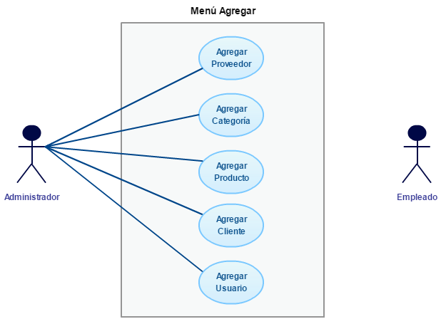
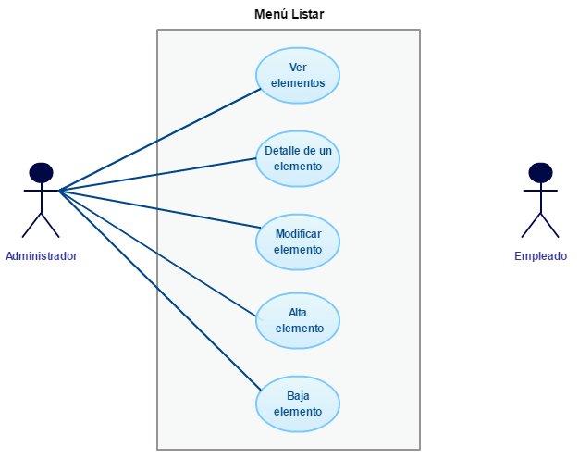
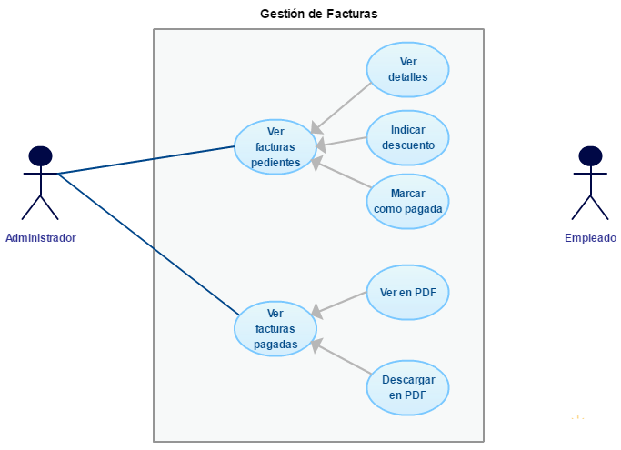
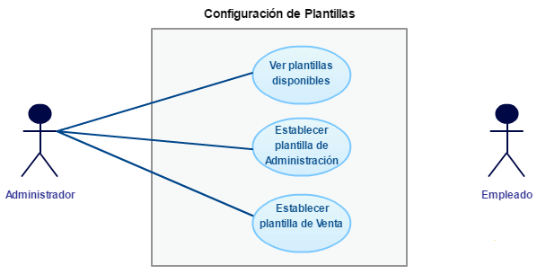
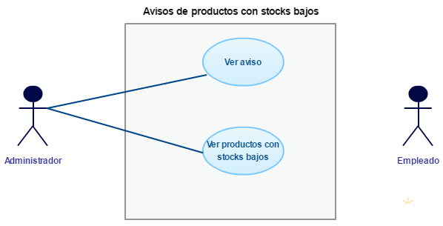
3.- ANÁLISIS. Casos de Usos.
Shops’ Admin
Isabel Mª Calvo Mateos

Slide 12
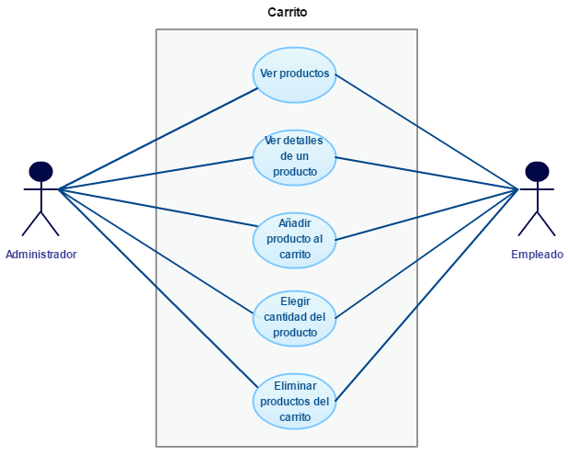
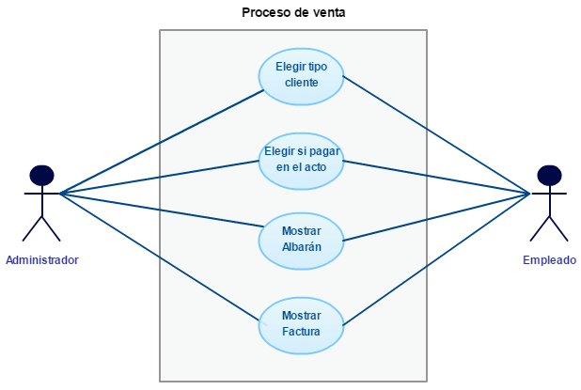
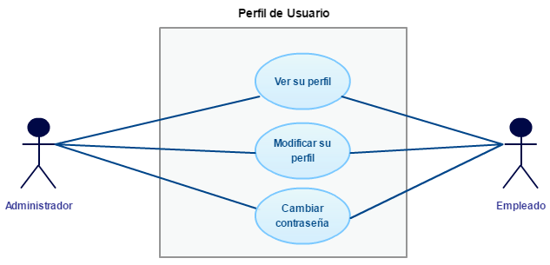
3.- ANÁLISIS. Casos de Usos.
Shops’ Admin
Isabel Mª Calvo Mateos

Slide 13
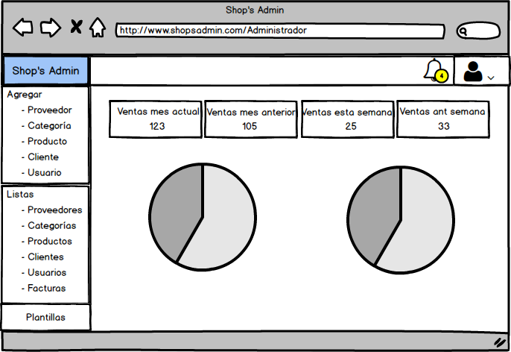
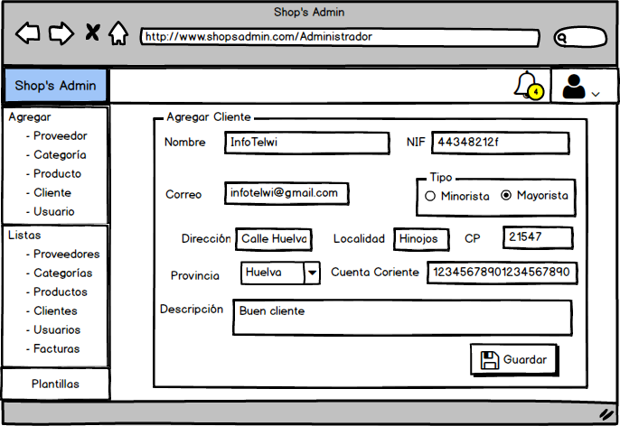
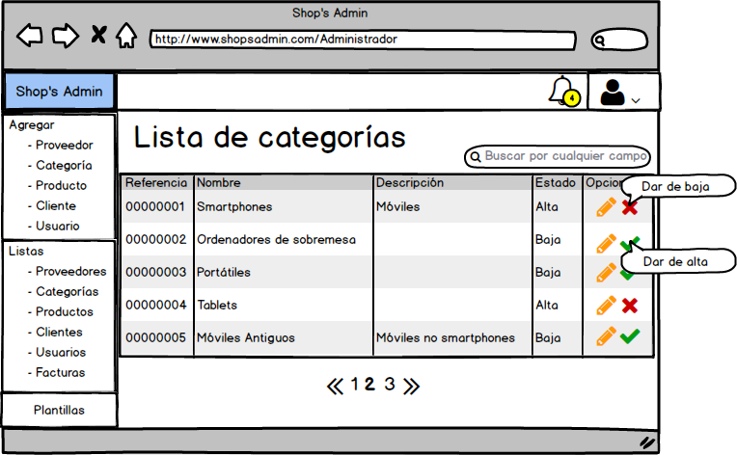
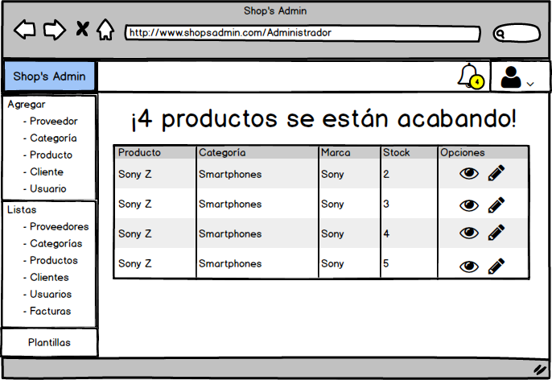
3.- ANÁLISIS. Prototipos Módulo de Administración.
Shops’ Admin
Isabel Mª Calvo Mateos

Slide 14
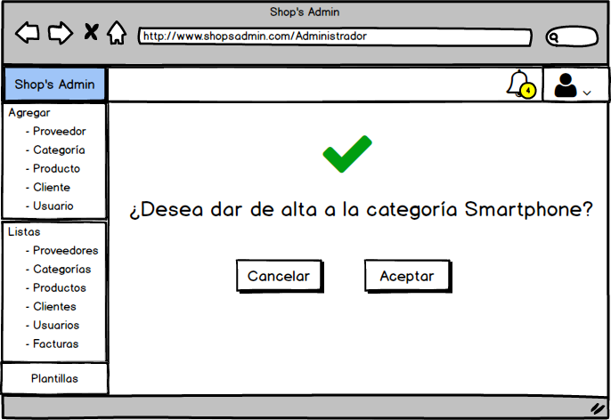
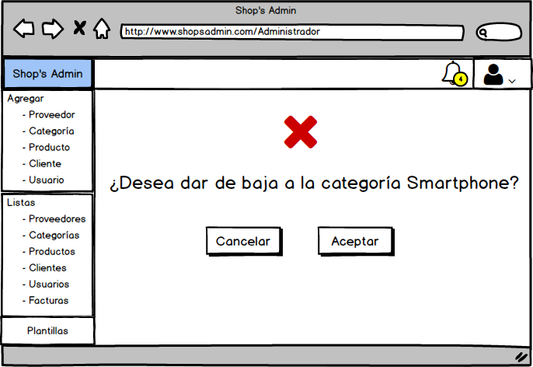
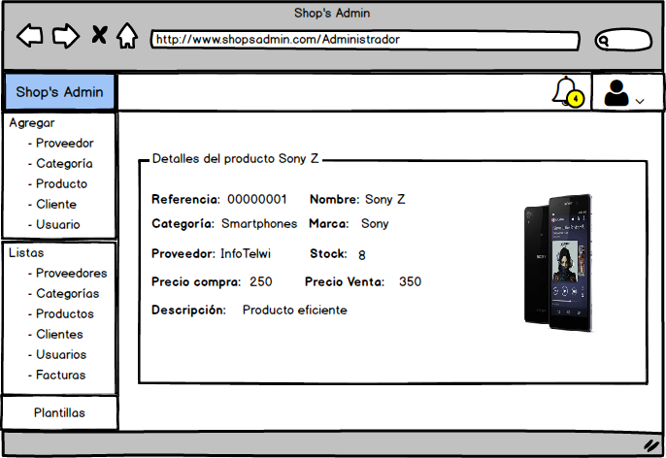
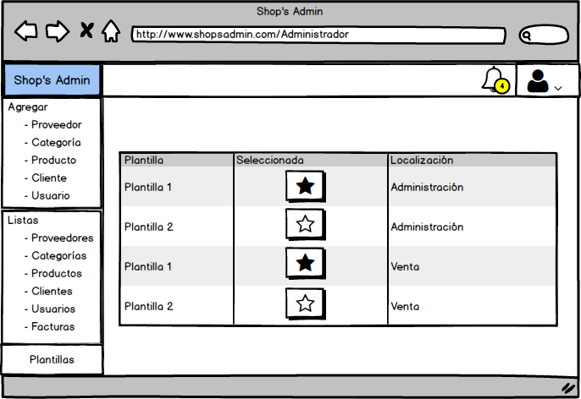
3.- ANÁLISIS. Prototipos Módulo de Administración.
Shops’ Admin
Isabel Mª Calvo Mateos

Slide 15
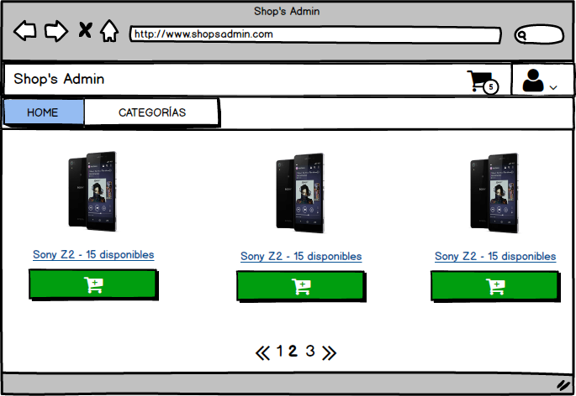
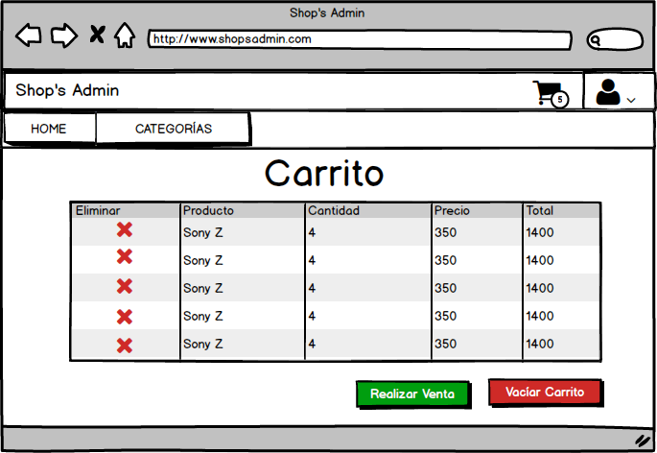
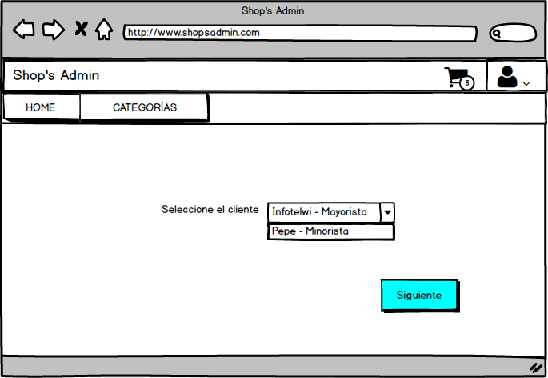
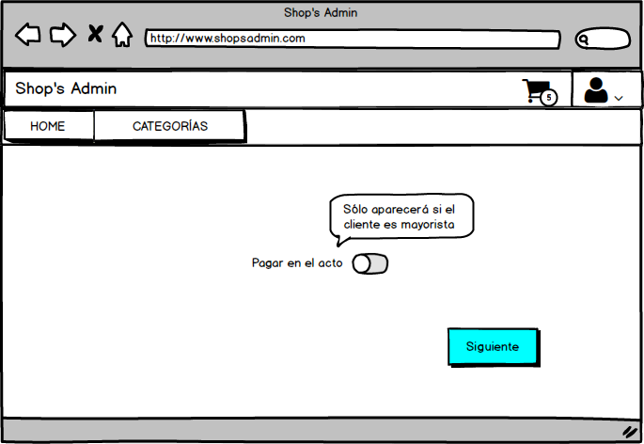
3.- ANÁLISIS. Prototipos Módulo de Venta.
Shops’ Admin
Isabel Mª Calvo Mateos

Slide 16



3.- ANÁLISIS. Requisitos no funcionales.
Shops’ Admin
Isabel Mª Calvo Mateos
Debe estar disponible desde cualquier navegador.
Se utilizará un diseño de páginas webs intuitivo, con una navegación clara.
La web cuenta con un diseño responsive por lo que se puede visualizar en todo tipo de dispositivos y resoluciones.
Las herramientas, tecnologías y plantillas utilizadas para el desarrollo del sistema son gratuitas.

Slide 17
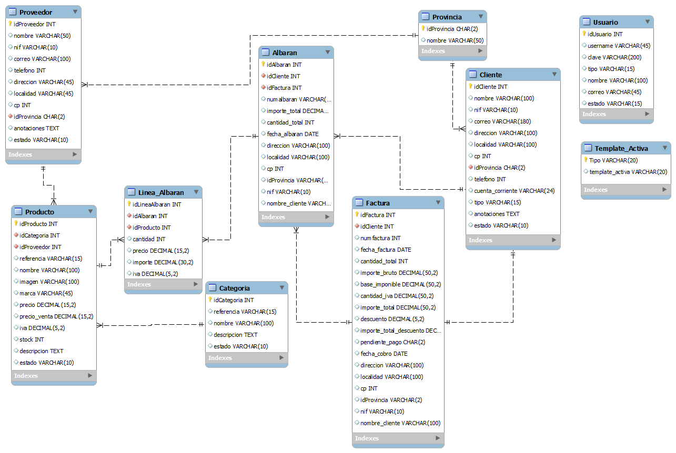
4.- MODELO DE DATOS
Shops’ Admin
Isabel Mª Calvo Mateos

Slide 18









5.- TECNOLOGÍAS
Shops’ Admin
Isabel Mª Calvo Mateos
Software libre
CLIENTE
HTML → CSS → JavaScript →
Bootstrap → jQuery →
SERVIDOR
Servidor Apache → PHP → MySQL →

Slide 19









5.- TECNOLOGÍAS
Shops’ Admin
Isabel Mª Calvo Mateos
Comunicación Cliente-Servidor
Herramientas de Desarrollo

Slide 20
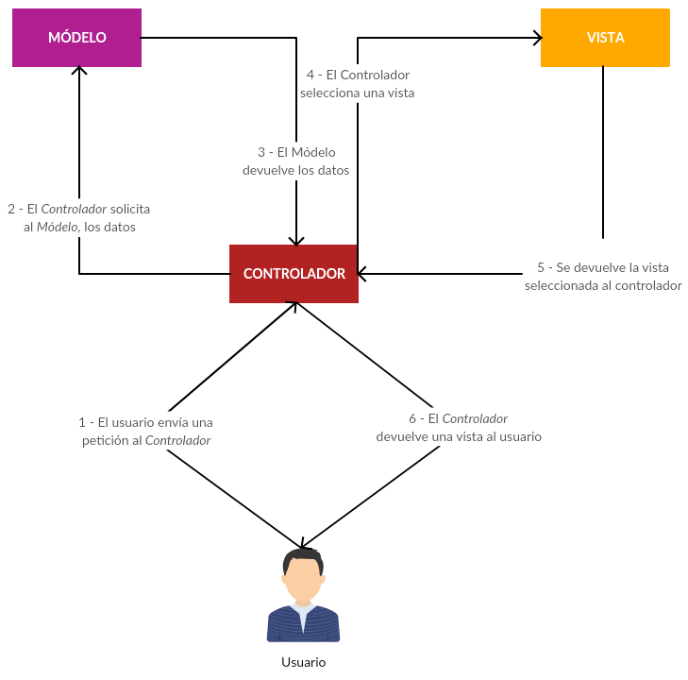
6.-ARQUITECTURA DE LA APLICACIÓN
Shops’ Admin
Isabel Mª Calvo Mateos
→ Modelo-Vista-Controlador
Ventajas
Reutilización de código y de componentes
Clara separación entre datos, lógica de negocio y presentación.
Facilita el desarrollo y el mantenimiento.
Desventajas
Tener que ceñirse a una estructura .
La curva de aprendizaje es mayor para los nuevos desarrolladores.
La distribución de componentes obliga a crear y mantener un mayor número de ficheros.

Slide 21

7.-POSIBLES MEJORAS Y/O AMPLIACIONES
Shops’ Admin
Isabel Mª Calvo Mateos
Quitar el index.php de las URL de CodeIgniter.
Constructor de búsqueda para los distintos elementos, pudiendo elegir el campo por el que buscar.
Pasarela de pago en la tienda.
Implementar el plugin de jQuery DataTables en todas las listas.
Instalador que permita disponer de la aplicación fácilmente en cualquier servidor.
Añadir fotos de los usuarios y clientes.
Poder realizar pedidos a los proveedores.
Avisos cuando las facturas lleven mucho tiempo sin ser pagadas.

Slide 22

¡MUCHAS GRACIAS!
Ir al Módulo de Venta
Ir al Módulo de Administración

